Slide 1

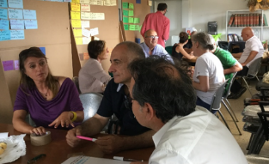
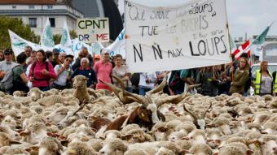
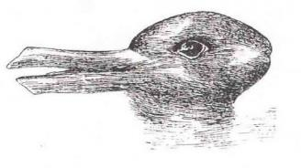
Biodiversité, eau et conflits d’usages
Juliette.young@inrae.fr
Cycle annuel de l’ Institut des hautes études d’aménagement des territoires (IHEDATE), 16 mai 2025 – Dijon, France
Notes:
Introduction sur les conflits d’usages – et les principes autour de la gestion de ces conflits (avec des exemples internationaux)
Focaliser sur des conflits d’usage en Bourgogne Franche Comté autour de l’eau et de la biodiversité

Slide 2
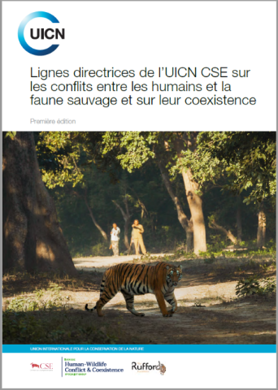
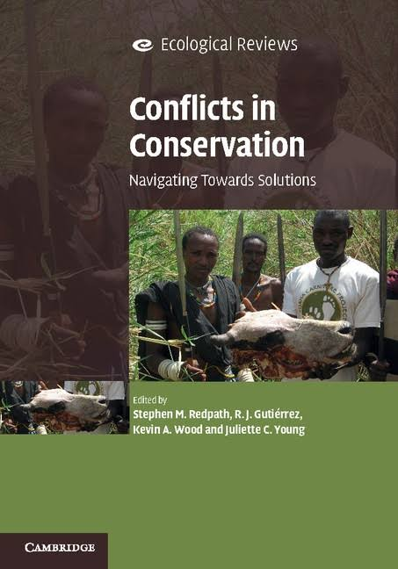
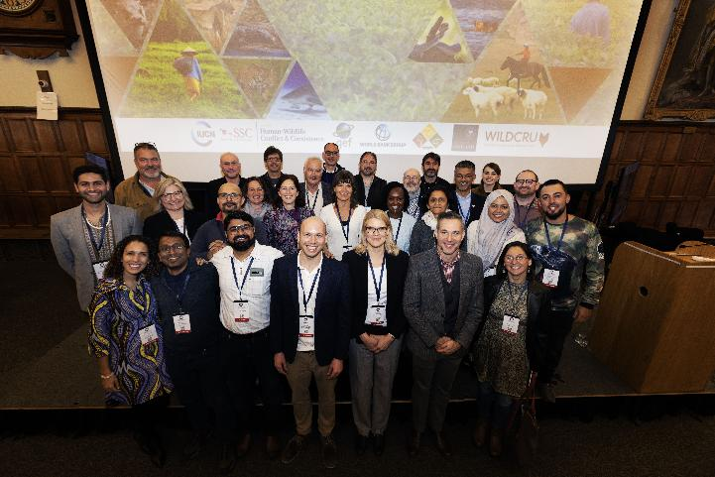
Les conflits d’usage – une approche interdisciplinaire
IUCN SSC Human-Wildlife
Conflict & Coexistence Specialist Group (previously Human-Wildlife Conflict Task Force)

Slide 3
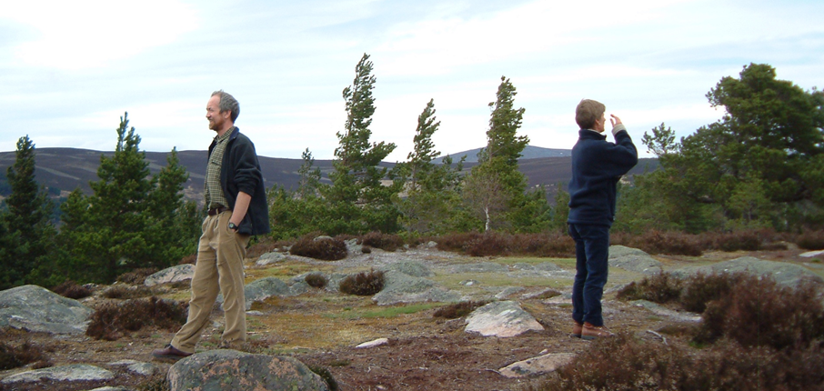
Les conflits d’usage
‘les situations qui se produisent lorsque deux ou plusieurs parties ayant des opinions bien arrêtées s'opposent sur les objectifs de conservation et lorsqu'une partie est perçue comme faisant valoir ses intérêts aux dépens d'une autre.’ (Redpath et al., 2013)
Redpath, S.M., Young, J., Evely, A., Adams, W.M., Sutherland, W.J., Whitehouse, A., Amar, A., Lambert, R.A., Linnell, J.D., Watt, A. and Gutierrez, R.J., 2013. Understanding and managing conservation conflicts. Trends in ecology & evolution, 28(2), pp.100-109.

Slide 4
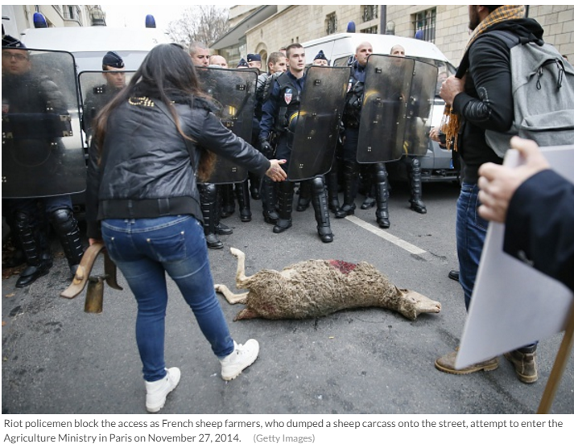
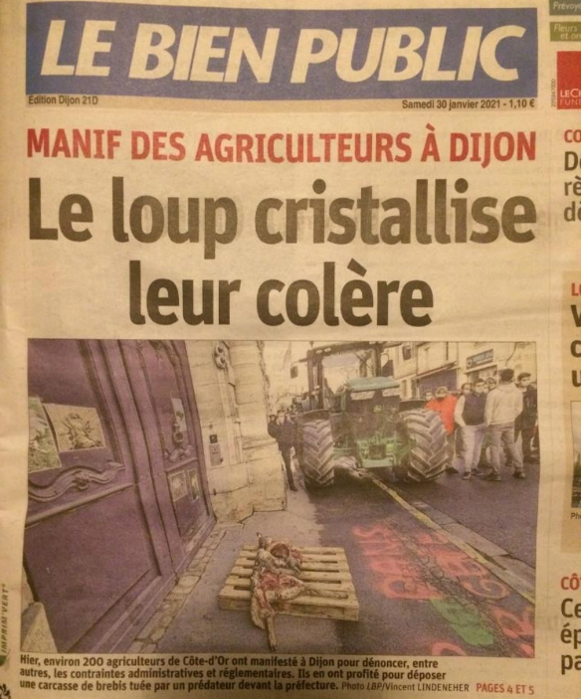
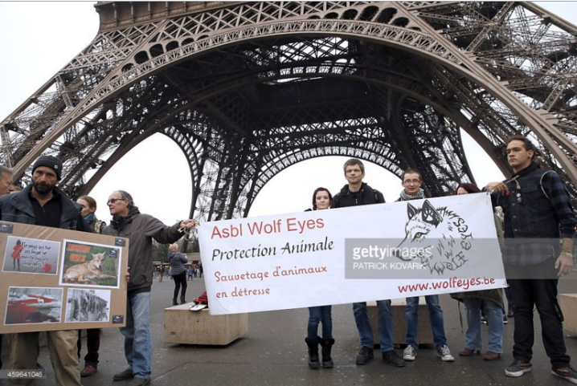
Characteristiques des conflits d’usage
1. Souvent sous-tendus par des conflits sociaux entre les personnes concernées
Notes:
En général, il s'agit d’un groupe qui réagit à la présence ou à l'impact de l'espèce et d'un autre groupe qui défend les intérêts de conservation de l'espèce. En général, plusieurs groupes sont impliqués, chacun ayant des intérêts, des valeurs et des besoins différents. Dans certains cas, les gens peuvent utiliser les conflits avec les espèces sauvages comme moyen d'exprimer d'autres choses souvent sans rapport direct avec les espèces sauvages, comme des conflits d'identité, de valeurs, de différences de pouvoir ou de justice sociale, indépendamment de l'impact mesurable de l'espèce concernée.

Slide 5
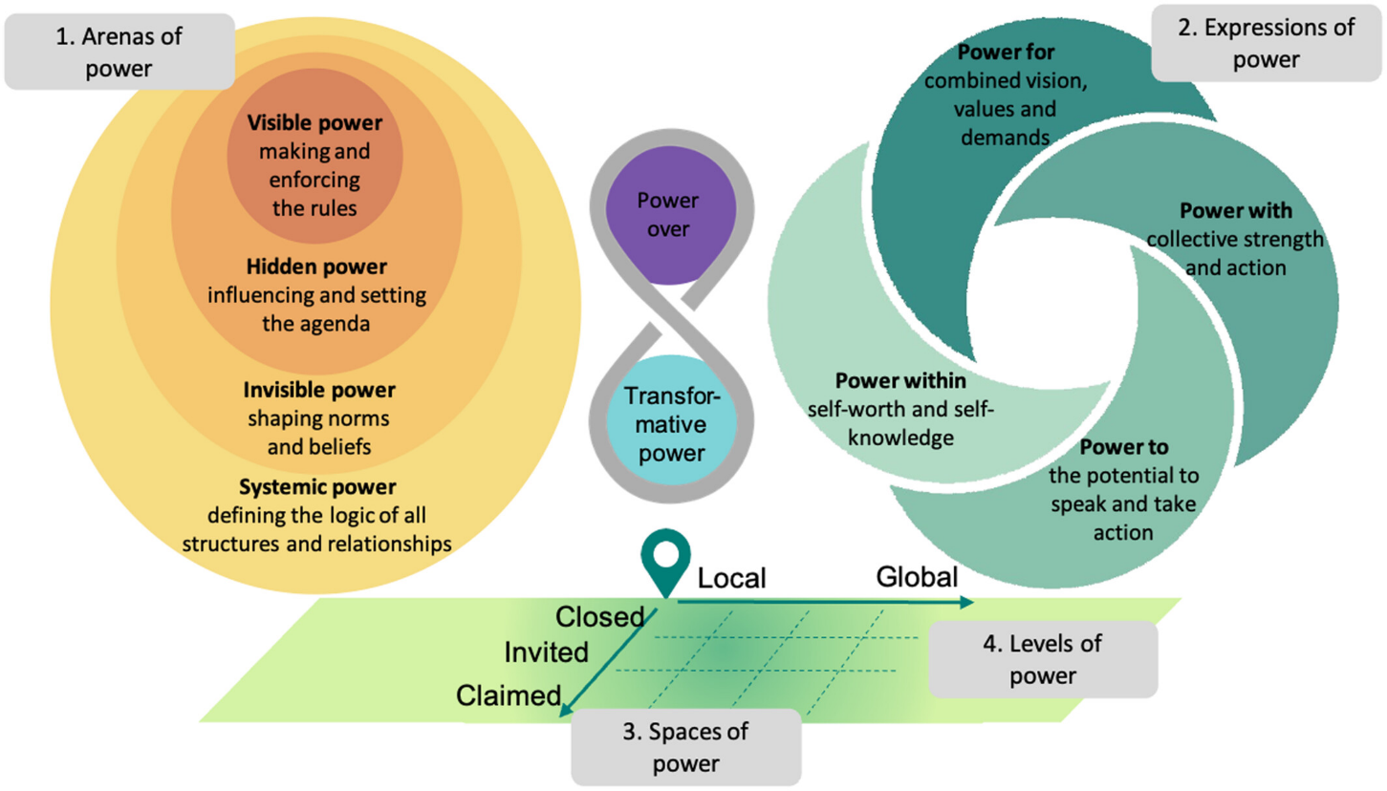
Charactéristiques des conflits d’usage
2. Dimensions de pouvoir présentes
Lécuyer, L., Balian, E., Butler, J.R.A., Barnaud, C., Calla, S., Locatelli, B., Newig, J., Pettit, J., Pound, D., Quétier, F., Salvatori, V., , Y. Von Korff, J. C. Young. 2024. The importance of understanding the multiple dimensions of power in stakeholder participation for effective biodiversity conservation. People and Nature, 6(4), pp.1407-1420.

Slide 6


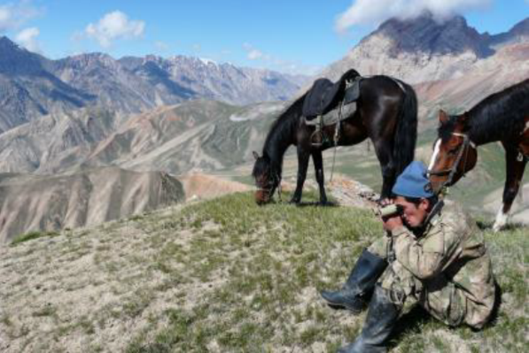
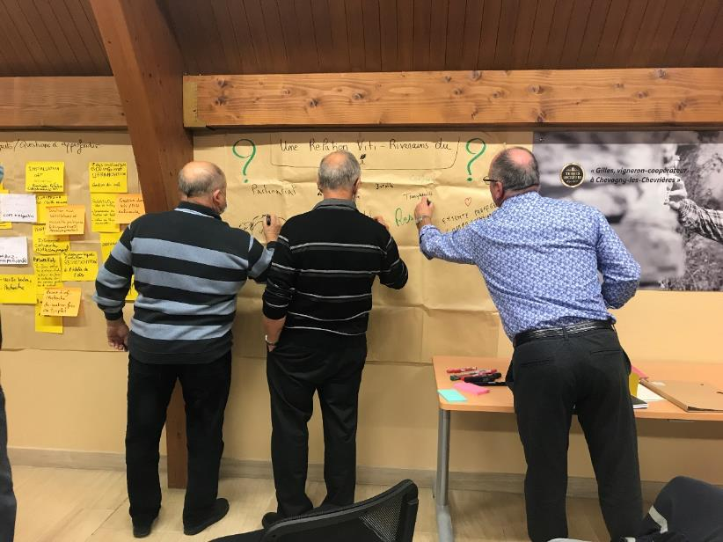
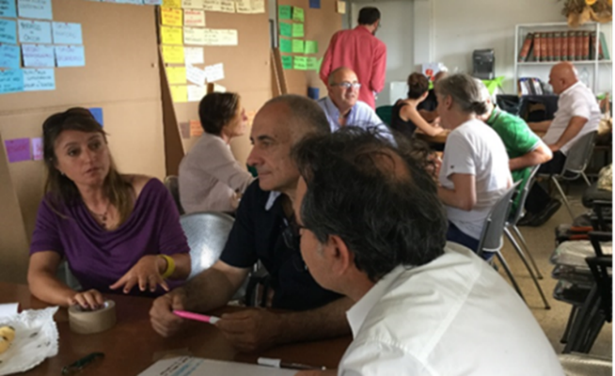
Charactéristiques des conflits d’usage
3. Un potential moteur positif au changement
Notes:
Les conflits d'usage sont des conflits d’acteurs autour d'une même ressource pour son appropriation, sa gestion ou son exploitation.

Slide 7
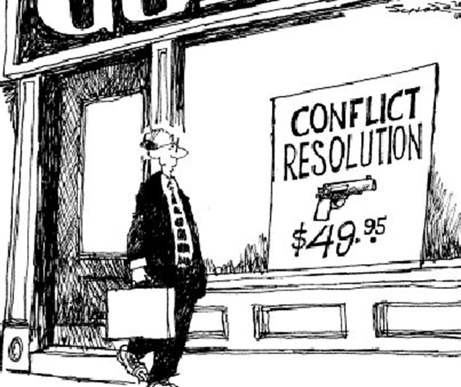
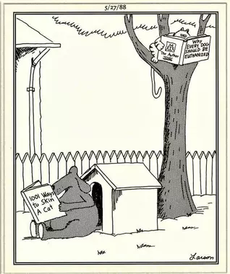
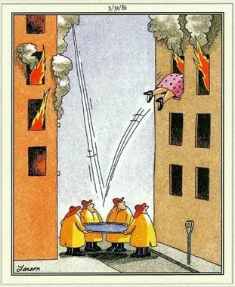
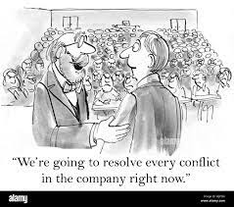
Notes:
Now, if we move on to conflict management – the most commmon approaches are…
So why is that? I’m going to go through a few reasons, but for each one outline a few ways in which we can move in a better directions – i.e. none of the conflict management strategies in these cartoons.

Slide 8

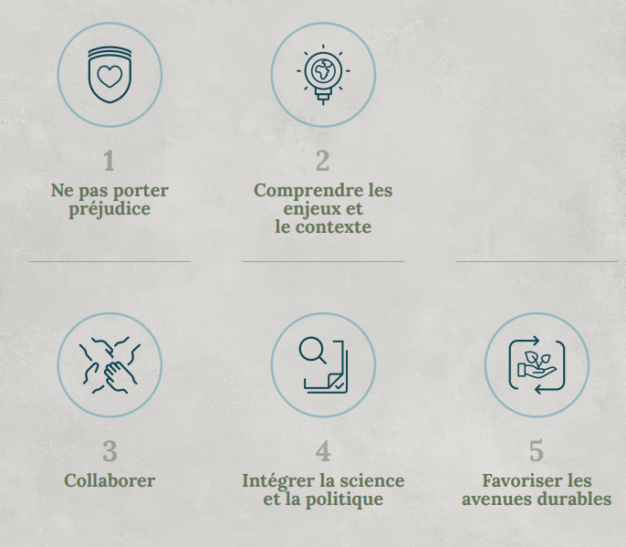
Principes de gestion de conflits
Ne pas porter préjudice
Comprendre les enjeux et le contexte
Collaborer
Intégrer la science et la politique
Favoriser des avenues durables
https://www.hwctf.org/guidelines

Slide 9
1. Ne pas porter préjudice
‘Positionalité’: une compréhension de la manière dont l'identité d'un individu influence et éventuellement préjuge de son interprétation du monde, ou de la manière dont il peut être perçu par les autres (McLennan & Hill, 2013) – The role of the conservationist – IUCN, 2023)

Slide 10
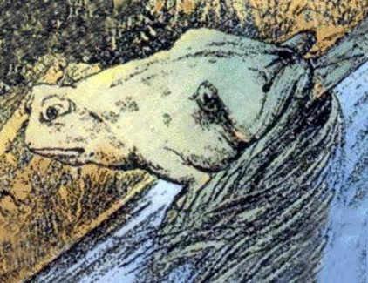
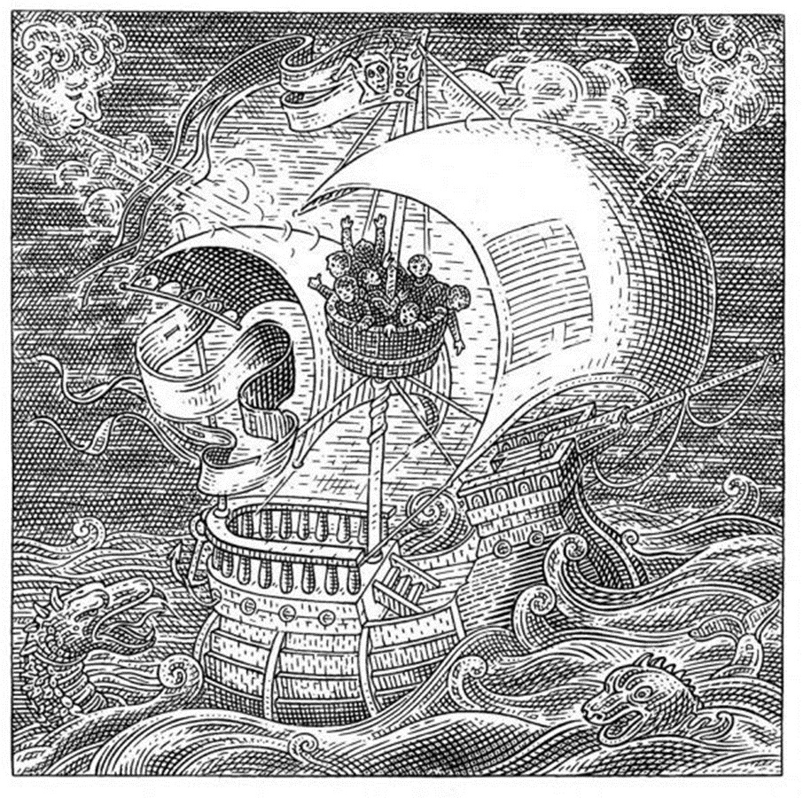
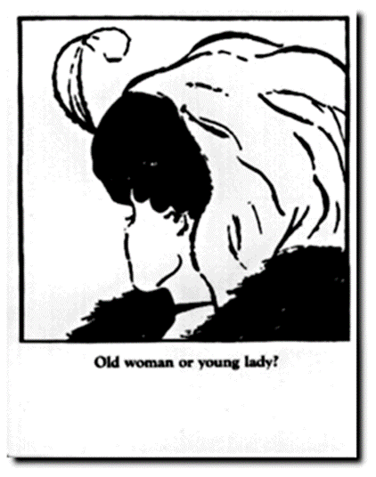
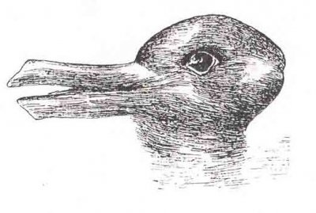

1. Ne pas porter préjudice

Slide 11
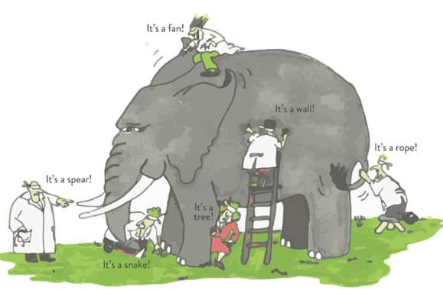
2. Comprendre les enjeux et le contexte
Notes:
There are two key issues here. The first is that we fail to understand the context and only focus on the visible disputes – but even if we manage that, what are the chances another will turn up in 5 minutes? As conservationists though, we often focus on the dispute but ignore the underlying conflicts…

Slide 12
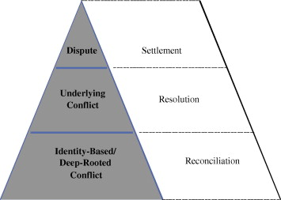
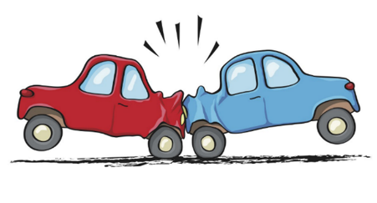
2. Comprendre les enjeux et le contexte
Madden, F., McQuinn, B. 2014. Conservation’s blind spot: The case for conflict transformation in wildlife conservation. Biological Conservation 178: 97-106
Notes:
There are two key issues here. The first is that we fail to understand the context and only focus on the visible disputes – but even if we manage that, what are the chances another will turn up in 5 minutes? As conservationists though, we often focus on the dispute but ignore the underlying conflicts…

Slide 13
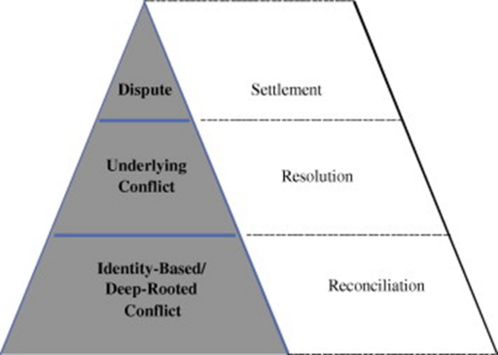
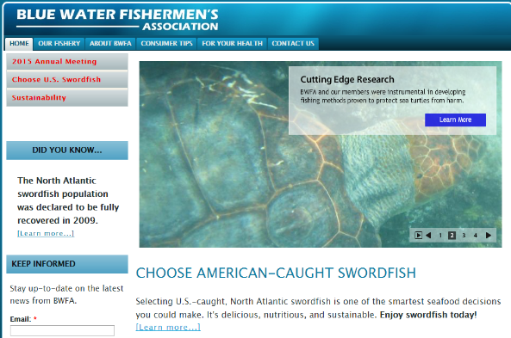
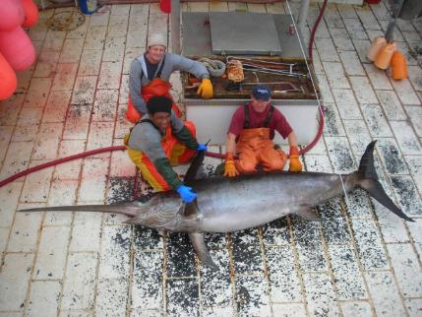
2. Comprendre les enjeux et le contexte
Watson et al. 2005. Can. J. Fish. Aquat. Sci. 62: 965-981.
Notes:
There are two key issues here. The first is that we fail to understand the context and only focus on the visible disputes – but even if we manage that, what are the chances another will turn up in 5 minutes? As conservationists though, we often focus on the dispute but ignore the underlying conflicts…

Slide 14
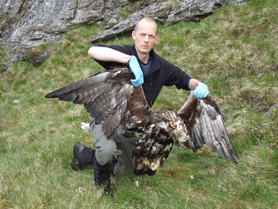
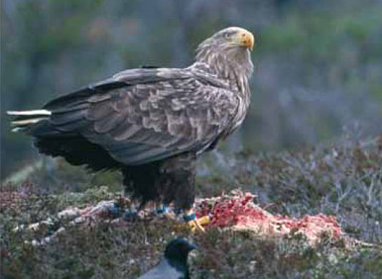
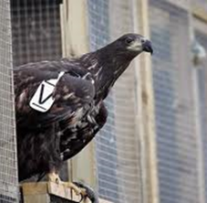
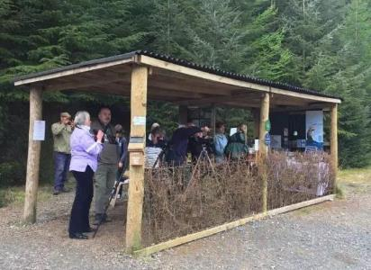
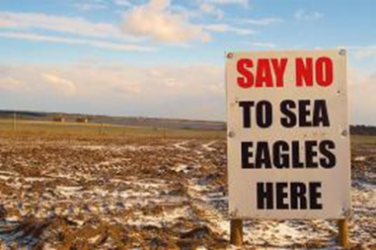
2. Comprendre les enjeux et le contexte
Notes:
There are two key issues here. The first is that we fail to understand the context and only focus on the visible disputes – but even if we manage that, what are the chances another will turn up in 5 minutes? As conservationists though, we often focus on the dispute but ignore the underlying conflicts…

Slide 15
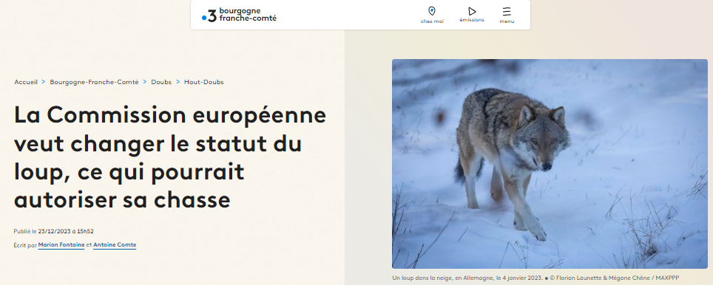
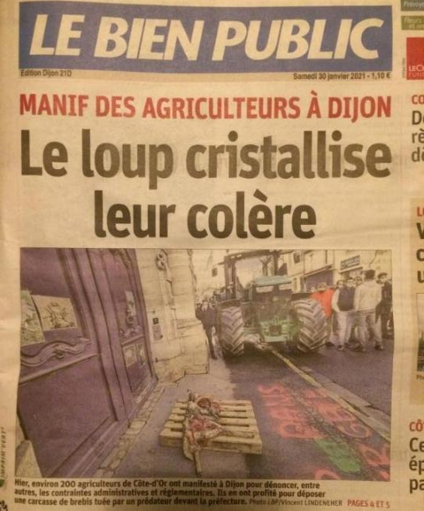
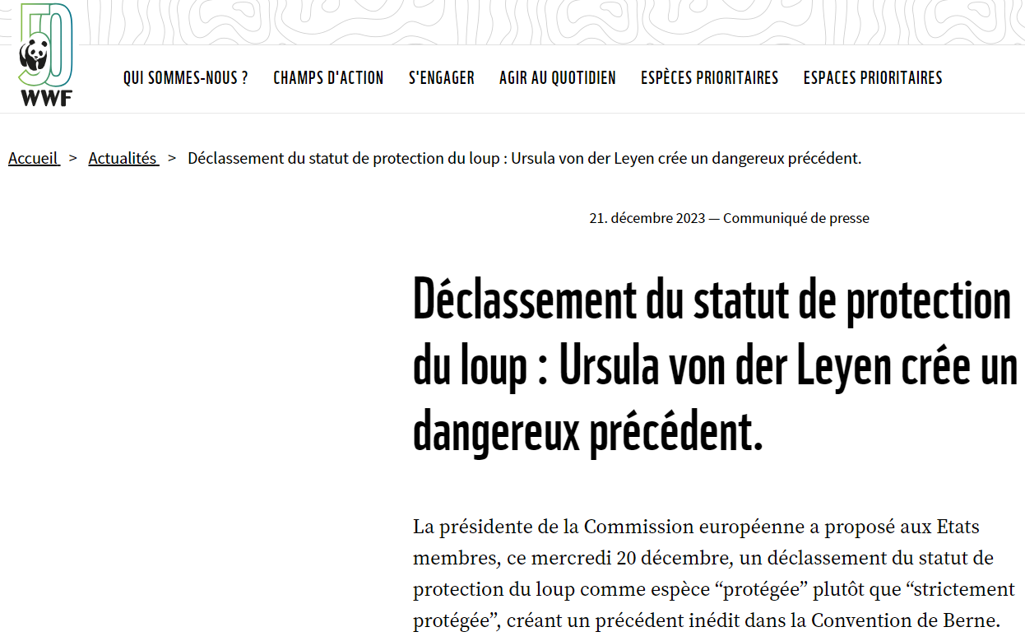
2. Comprendre les enjeux et le contexte
Notes:
There are two key issues here. The first is that we fail to understand the context and only focus on the visible disputes – but even if we manage that, what are the chances another will turn up in 5 minutes? As conservationists though, we often focus on the dispute but ignore the underlying conflicts…

Slide 16
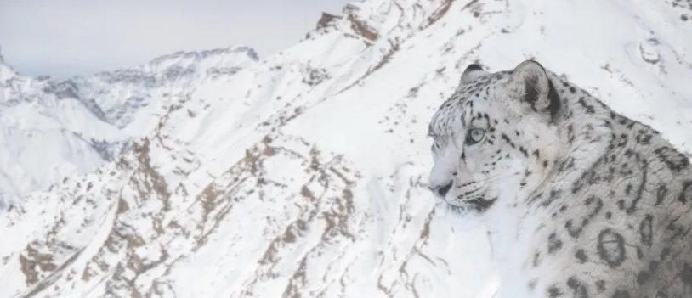
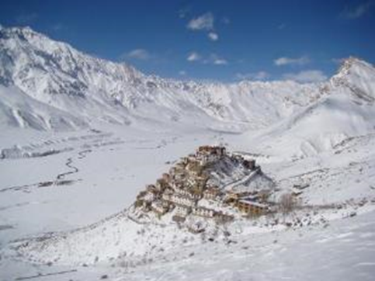
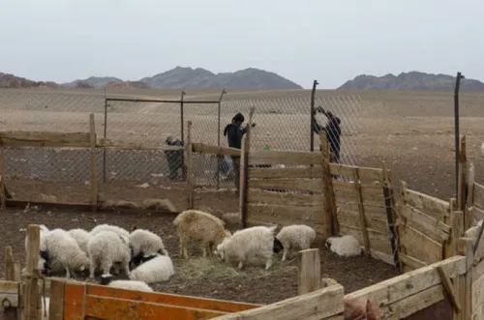
3. Collaborer
Mishra et al. 2017. Building partnerships with communities for biodiversity conservation: lessons from Asian mountains. Journal of Applied Ecology 54, 1583–1591.

Slide 17
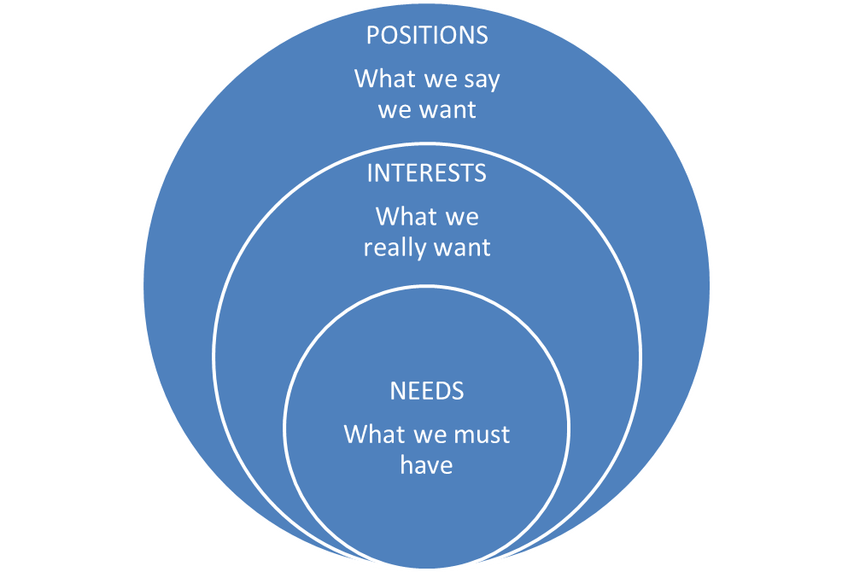
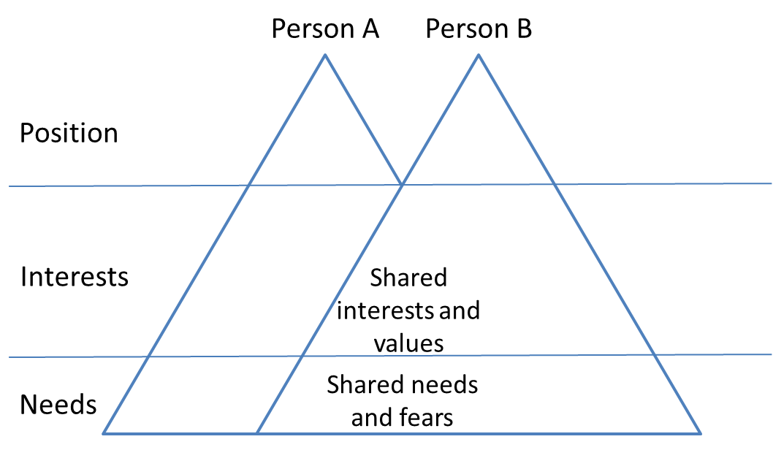
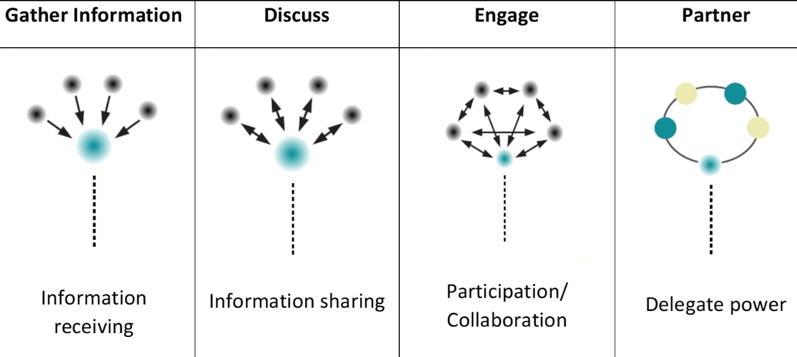
3. Collaborer

Slide 18
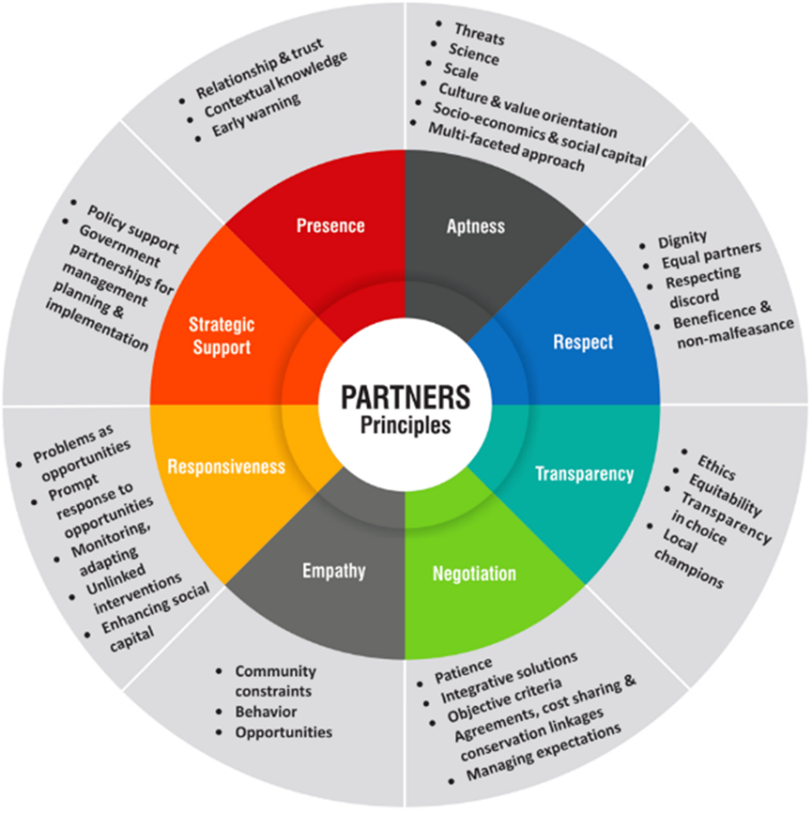
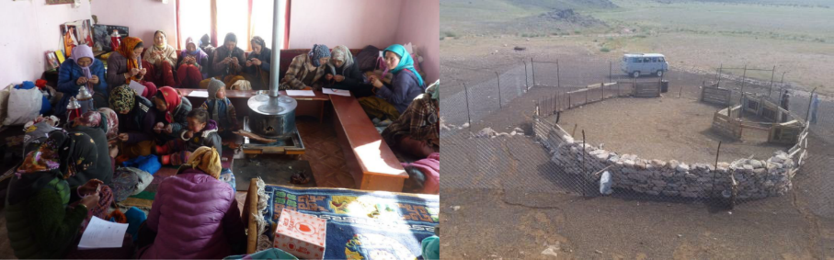
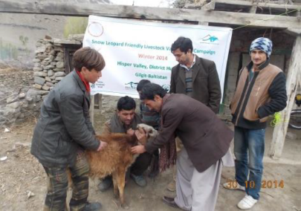
3. Collaborer
Appropriation de la conception et de la mise en œuvre
Création de conditions favorables : relations et confiance
Communication et présence soutenues
à long terme
Mishra, C., Young, J.C., Fiechter, M., Rutherford, B., Redpath, S.M. 2017. Building partnerships with communities for biodiversity conservation: lessons from Asian mountains. Journal of Applied Ecology 54, 1583–1591.

Slide 19
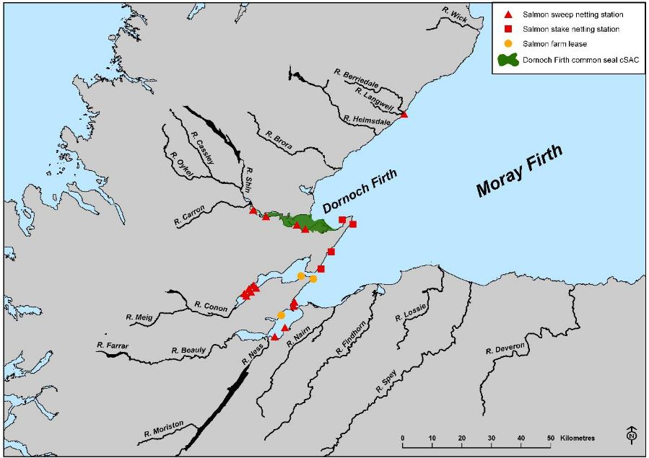
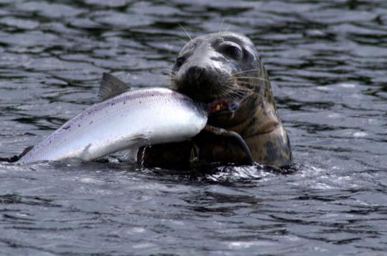
4. Intégrer la science et la politique

Slide 20
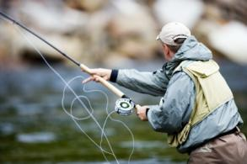
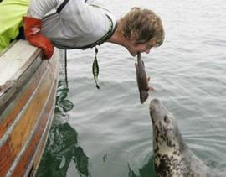




4. Intégrer la science et la politique

Slide 21

4. Intégrer la science et la politique

Slide 22

4. Intégrer la science et la politique

Slide 23





5. Favoriser des avenues durables
Gestion de l’eau
Apiculture/
Agriculture

Slide 24

Skrimizea, E., et al. 2020. Advances in Ecological Research.
Notes:
Starting from the top then, changes in agriculture, like the CAP or other initiatives, can involve conflicts, which are related to different enablers or disablers of transformation and sustainability.
Conflict transformation, as a participatory process, focuses on rebalancing power and how different needs, values, rules and knowledge are represented in decision-making processes.
This allows for a more intensive and deliberate involvement of so-called "agents of change". These are actors who are able to contribute to changes and transformations, operate at the territorial level and link bottom-up and top-down efforts.
This process leads to the exploration of solution spaces, including knowledge co-production, empowerment, innovation and social learning, that can then lead to a deeper, broader and longer-term agricultural transformation.

Slide 25





Calla, S. et al. 2022. VertigO.
Notes:
Our second case study was around the Auxerrois water catchment area, where there is a conflict between stakeholders on how to manage major water quality. This is associated with problems arising from the past use and resulting high concentrations of nitrates and residues of phytosanitary products associated with cereal farming in the area. The conflict started as far back as the 1990s, when the services in charge of monitoring the quality of the water observed that the maximum threshold for nitrates was exceeded. The situation became so strained that in 2018, the Regional Health Agency was asked to consider emergency scenarios, including the distribution of bottled water for 70,000 inhabitants. Whilst “curative” approaches such as the construction of a treatment plant were considered, eventually a “preventive” solution was selected. This consisted of working with farmers, through a charter and a new association, by transforming agricultural practices through systems that use fewer inputs (mainly fertilisers and plant protection products), if not abandoning synthetic inputs altogether. Farmers have reacted in different ways to this approach. Some have chosen to convert to organic farming, others have opted for soil conservation agriculture which works through a limited use of chemical inputs (but above all the abandonment of ploughing); while others have preferred to take a 'reasoned' approach by signing up to agri-environmental measures. The results, however, are perhaps slower to emerge than was anticipated, and a new administration was elected during our study that is now going for a curative approach. The issues that collaborators were keen to focus on were how to ensure the greater compatibility between the curative and preventive approaches, and how to maintain collaborative relationships in the long-term.

Slide 26




Notes:
The first case study explored conflicts between beekeepers and (other) farmers (as many beekeepers consider themselves farmers) in the region, focusing on the use of pesticides around the towns of Dole, Besancon and Vesoul. As you all know, bBeekeeping requires areas that are managed by other farmers where bees can forage to collect nectar and pollen, and produce honey and other hive products. Conversely, bees ensure pollination. However, simplified crop rotations, a scarcity of agro-ecological infrastructures (e.g. hedges, field margins), and the use of crop protection products, medicines or other chemicals used in agriculture that are toxic for bees (domestic and wild) can lead to episodes of bee mortality, or at least a lack of abundant and diverse food resources for bees. This alters the ‘win-win’ relationship that may exist between beekeeping and farming, and leads to conflicts. As a result, various European and French legislative tools have restricted and banned the use of insecticides believed to be harmful to bees and other pollinating insects. This fragile balance between beekeeping and other farming activities have often mobilized the latter, who claim to be lack alternatives, while finding themselves amidst scientific uncertainty about the degree to which their practices are indeed to blame for bee loss. In the context of our case study, and to address such issues, the “Association pour le Développement de l’Apiculture en Bourgogne-Franche-Comté” (ADABFC) has initiated technical experiments and dialogue between beekeepers and other farmers, as part of a wider research project aiming at promoting mutual understanding and cooperation.

Slide 27






Notes:
The third case study explored conflicts between wine producers and local communities over concerns regarding pesticide drift from vineyards to local schools and homes. Due to its climate, Bourgogne is highly susceptible to agriculture-related diseases, particularly mildew and powdery mildew. As in other parts of France (as well as other parts of the world), the aerial spraying of pesticides has met resistance from local communities (especially neo-rurals) but also tourists in Saône-et-Loire. In 2019, the French government reinforced related measures with a decree on Zones Non Traitables or ‘buffer zones’. This prohibits the spraying of pesticides within 10 meters from settlements. Since its draft proposal, the decree has raised concerns among Burgundian wine producers, who fear that such a buffer zone could affect the area of vineyards, impacting negatively their annual turnover. In addition to these existing concerns, a new study was launched in November 2021 by Santé France Publique to study the health impacts of pesticides on humans, using wine production as its case study. This is concerning for wine producers who feel they have been targeted and that results of that study may worsen relationships between them and local communities. The wine producers in the area have already tried a number of approaches to improve relationships with local communities, including an app that wine producers can use to let people know when they will be treating and also a booklet to communicate their work, including how and when they use pesticides and other products.

Slide 28

« Vers quoi se transformer ? »
« Imaginez qu’après une journée de travail, vous allez vous coucher et que pendant la nuit un miracle se produit : il se traduit par une agriculture transformée et idéale.
Comment savez-vous que ce miracle a eu lieu ? À quoi ressemble-t-il ? »

Slide 29

« Vers quoi se transformer ? »
Une agriculture reconnue : « les agriculteurs doivent être fiers de leur profession »
Une agriculture diverse : « vivante dans sa diversité »
Une agriculture ancrée : « le lien entre les agriculteurs et le reste de la population doit être restauré »
Une agriculture prédictible : « un climat qui doit toujours être le même »
Une agriculture technologique : « la Science est l’idéal »
Young, J.C., Calla S., Lécuyer L. 2022. Agriculture, Ecosystems & Environment

Slide 30
« Vers quoi se transformer ? »
Objectif premier
Production agricole
Bien-être des agriculteurs (visions d’une agriculture reconnue et prédictible)
Améliorer les relations locales (visions d’une agriculture ancrée)
Résultats environnementaux (visions d’une agriculture diverse et technologique)
Objectif secondaire
Changer de voie implique de remettre en question ses visions, ses normes et ses valeurs – besoin de donner un sens au chagement
Young, J.C., Calla S., Lécuyer L. 2022. Agriculture, Ecosystems & Environment

Slide 31

« Comment transformer ? »
Niveau individuel
– 12%
Ex. conviction, volonté de changer, capacité de changer, prise de risque, etc.
Accent disproportionné sur le rôle des agriculteurs par rapport à celui des structures politiques, économiques, sociales et culturelles
Young, J.C., Calla S., Lécuyer L. 2022. Journal of Rural Studies

Slide 32



« Comment transformer ? »
Niveau relationnel
– 21%
Niveau culturel
– 25 %
Niveau structurel
– 41 %
Ex. compréhension de l’agriculture, pression au changement, objectifs de l’agriculture, renouvellement des générations
Ex. initiatives collectives, perceptions des pairs
Ex. réglementation, soutien financier, conseil, contrôle par des acteurs externes, recherche
(In)justices
Déséquilibre de pouvoir
Manque d’engagement
(Absence de) reconnaissance de l’agriculture
Déconnexion entre l’agriculture et la société
Évolution des attentes des consommateurs et de la société
Young, J.C., Calla S., Lécuyer L. 2022. Journal of Rural Studies

Slide 33




Agents du changement
S'engager avec les bonnes personnes, utiliser les bons leviers : « Je pense que le sol a permis d'inciter les agriculteurs à réfléchir à leurs pratiques, ce que nous n'avons pas pu faire pour la qualité de l’eau »
Créer des espaces d'échange de connaissances : « Il y a ceux qui ont raison, il y a ceux qui font ceci, qui argumentent, ceux qui font autre chose, etc. Non, ici on a invité tout le monde, et tout le monde a pu s'exprimer »
Encourager les nouvelles initiatives : « Nous tournons en rond au sein de la profession agricole, et être soutenu par les gens est bon pour le moral et cela renforce également [...] un certain message auprès des autorités où des décisions et des actions peuvent être prises »
Dépasser les frontières : « Le travail consistant à amener les agriculteurs, à les faire réfléchir sur les territoires, je dirais que c'est en grande partie le travail des animateurs que j'ai dans mon équipe »
Calla S., Lécuyer L., Butler, J., Young, J.C. 2024. Biodiversity and Conservation.

Slide 34


  Communication
    Entre agriculteurs
    Entre agriculteurs et autres acteurs du territoire
  « Empowerment » :
    Approches collectives
    Liens renforcé avec les institutions
Notes:
The solutions that were then identified in the transformation labs practically all focussed on activities that prioritised improved communication between farmers but also between farmers and other stakeholders; and empowerment through collective/collaborative approaches and stronger links with local institutions.

Slide 35
Pour finir
Prendre le temps de comprendre les conflits, sous différents angles et avec différents savoirs, pour adopter la gestion la plus appropriée
Passer d'une attitude réactive à des approches proactives, réalistes et multidimensionnelles
Intégrer les dimensions de pouvoir – à tous les niveaux (de l’individuel au structurel)
Créer des espaces pour l’engagement et l'appropriation des solutions par les acteurs locaux
Soutenir les acteurs locaux et les agents du changement
Prendre en compte l’importance de l'engagement au long terme.

Slide 36



Merci à tou(te)s!
Juliette.young@inrae.fr
Notes:
And I’d like to finish with a few words of thanks to you for your attention, to all our interviewees and research partners and to our funders.

